Slide 1

Aider les nouvelles générations à s’impliquer dans les enjeux des sciences
L’homme ou la machine (1 sur 2)
Pour plus d’informations, visitez engagingscience.eu/fr

Slide 2
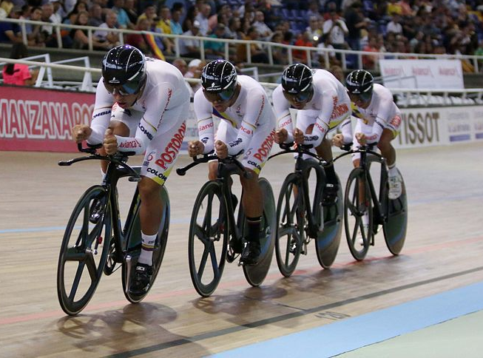
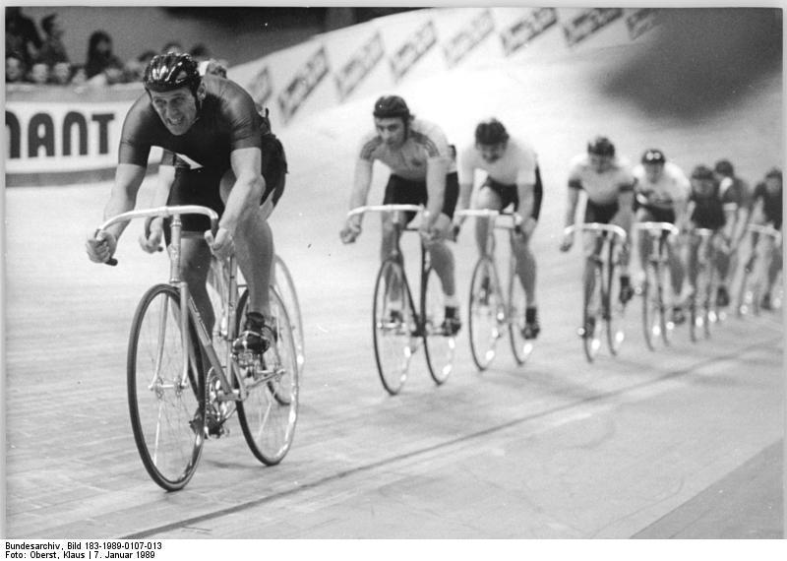


How has cycling changed?
Qu’est-ce qui a changé
dans le cyclisme ?
© Wikimedia
Track cycling Colombia: Werner Otto
2
S'engager
Analyser
Evaluer
Notes:
Utiliser les images pour parler brièvement des choses qui ont changé dans la pratique du cyclisme depuis 50 ans. Les apprenants peuvent mentionner la différence entre les vélos, les vêtements, les casques, la manière de se tenir très près les uns des autres (la technique appelée aspiration, utilisée pour réduire la résistance de l’air). Demander s’ils pensent que la vitesse des cyclistes a changé.

Slide 3
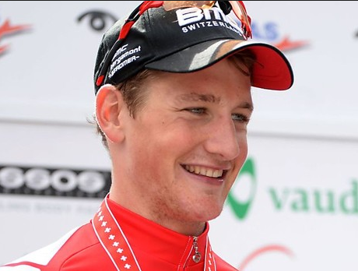
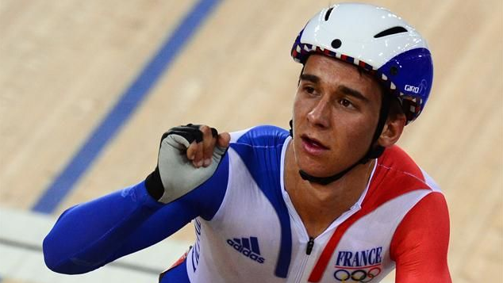

© wikimedia.org
Bradley Wiggins
Les ingénieurs dessinent les vélos pour aider les équipes à gagner.
www.solothurnerzeitung.ch
Stefan Küng
www.eurosport.fr
Bryan Coquard
Mais...
Est-ce que la conception des vélos peut donner un avantage antisportif aux cyclistes ?
3
S'engager
Analyser
Evaluer
Notes:
Dans cette sequence, présenter le dilemme.

Slide 4


Objectifs pédagogiques :
Leçon 1
Forces de contact
Décrire les facteurs pouvant faire varier la force de frottement ou de traînée aérodynamique
Leçon 2
Evaluer une affirmation sur la conception des vélos et l’avantage antisportif qu’elle peut donner aux cyclistes
Critiquer des affirmations
Notions clés
Démarche scientifique
Notes:
Les objectifs de la leçon.

Slide 5
Leçon 1
Leçon 2
Utiliser les preuves
scientifiques
Critiquer les affirmations
pour répondre
pour répondre
Est-ce que la conception des vélos peut donner un avantage antisportif aux cyclistes ?
Comment les ingénieurs permettent-ils aux cyclistes d’aller plus vite ?
S'engager
Analyser
Evaluer
Notes:
Comment les apprenants utiliseront les preuves scientifiques dans la leçon 1, et critiqueront les affirmations dans la leçon 2, pour les aider à prendre une décision.

Slide 6
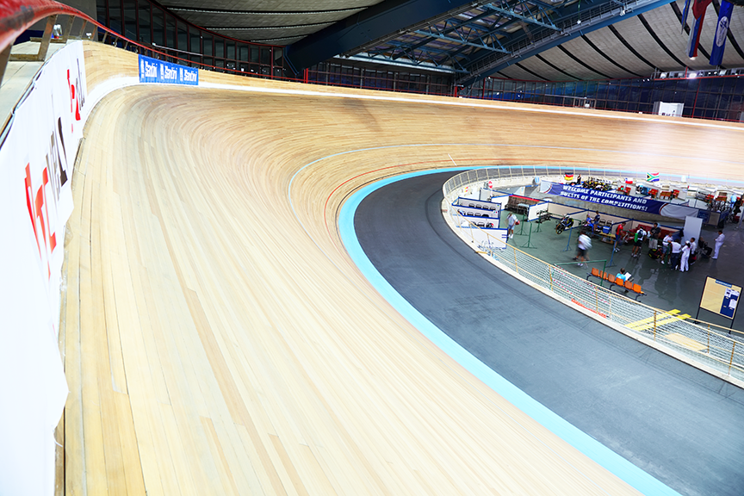
Imaginez, vous êtes ingénieur pour l’équipe de cyclisme sur piste de votre pays.
Vous voulez augmenter la vitesse maximale atteinte par les cyclistes.
Quelles forces devez-vous prendre en compte ?
6
Engage
Analyser
Evaluer
S'engager
Analyser
Evaluer
Notes:
Demander aux groupes de deux de discuter de la question.

Slide 7
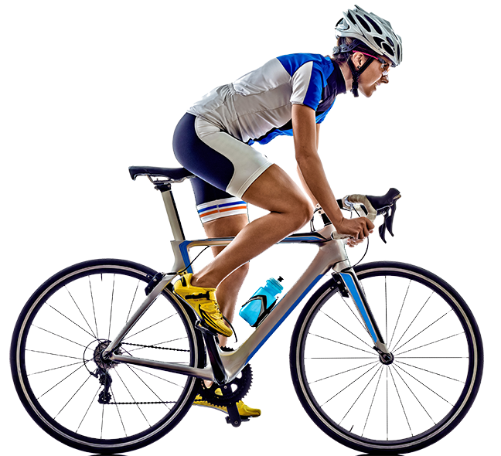
Comment augmenter la force résultante et la vitesse maximale ?
Nommer les forces
Résistance de l’air (traînée)
Poussée de propulsion du cycliste
Frottement du sol
7
Engage
Review
Evaluer
S'engager
Analyser
Evaluer
Notes:
Demander aux apprenants de travailler par deux, et de nommer les forces désignées par des flèches sur l’image. Révéler les réponses et discuter des forces pour vérifier les connaissances des apprenants dans ce domaine, avant de continuer. Expliquer que les forces ne sont pas équilibrées, c’est à dire que la force résultante (nette) est vers l’avant pour permettre au cycliste d’accélérer. Discuter de la résistance de l’air qui augmente au fur et à mesure que le cycliste accélère, car de plus en plus de particules d’air font obstacle. Pour augmenter la force résultante et la vitesse maximale il est possible d’accélérer la poussée de propulsion (par l’entraînement) ou de diminuer la traînée et le frottement. Demander à la classe s’ils ont des idées pour y parvenir.

Slide 8
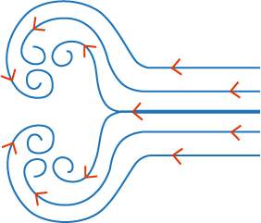
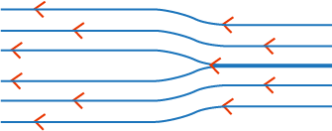
Comment augmenter la force résultante et la vitesse maximale ?
Réduire la traînée aérodynamique en...
...réduisant la surface perpendiculaire à la direction du mouvement
… permettant à l’air de glisser facilement sur l’objet (en profilant)
1
2
Grande surface
Forme profilée
Petite surface
Direction du mouvement
Les turbulences se forment à l’arrière et ralentissent l’objet
Pas de turbulences
8
Engage
Analyser
Consider
S'engager
Analyser
Evaluer
Notes:
Révéler les méthodes pour réduire la traînée, et les notions en sciences utiles dans ce contexte.

Slide 9
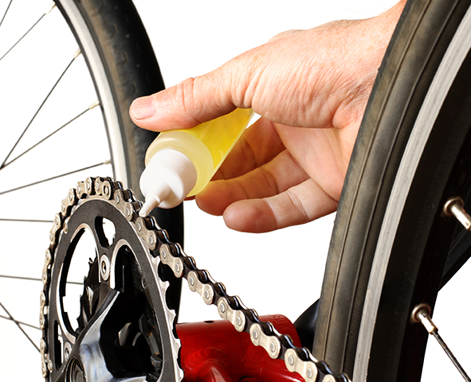
Comment augmenter la force résultante et la vitesse maximale ?
Réduire le frottement en...
1
... réduisant la surface des éléments en contact
2
...lissant les surfaces
L’huile peut être utilisée pour lisser les surfaces
9
Engage
Analyser
Consider
S'engager
Analyser
Evaluer
Notes:
Révéler les méthodes pour réduire le frottement et les notions en sciences utiles dans ce contexte.

Slide 10



Comment l’ingénierie peut-elle augmenter la vitesse des cyclistes ?
Fiche 1–3
Choisir les vêtements, le cadre du vélo et les roues qui les aideront à aller plus vite
Expliquer comment cela va aider l’équipe à gagner
Utiliser les notions de traînée et de frottement dans votre explication
10
Engage
Analyser
Evaluer
S'engager
Analyser
Notes:
Présenter l’exercice. Demander aux apprenants de travailler en petits groups et donner à chaque groupe des copies des Fiches 1 à 3. Le but est d’aider les cyclistes de l’équipe de son pays à aller plus vite. Ils choisissent des vêtements, un casque (Fiche 1), un cadre de vélo (Fiche 2), et des roues (Fiche 3) pour préparer un cycliste et son vélo. Les groupes ont besoin de ciseaux et de colle. Les apprenants travaillent par eux-mêmes pour justifier leurs choix. Ils écrivent leurs choix pour le cycliste et le vélo, et expliquent pourquoi ils ont choisi ces éléments en utilisant les notions de frottement et de traînée.
Collecter les informations de chaque groupe pour montrer les éléments choisis. Ceci peut être fait très rapidement en demandant de lever la main quand on mentionne l’option choisie. Noter les éléments choisis par le plus grand nombre et expliquer que ce design sera envoyé à l’UCI, l’organisation qui régit les règles du cyclisme international.
NB : les meilleures options sont caque B, vêtement B, cadre de vélo C, jantes C, pneus B.
Assurez-vous que ce sont bien les choix envoyés !

Slide 11

Fiches apprenants
L’homme ou la machine ?
Fiche n°. | Titre | Notes
Fiche 1 | Vêtements | Consommable, une par groupe
Fiche 2 | Cadre du vélo | Consommable, agrandir en A3, une par groupe
Fiche 3 | Roues | Consommable, agrandir en A3, une par groupe
Pour plus d’informations, visitez engagingscience.eu/fr

Slide 12



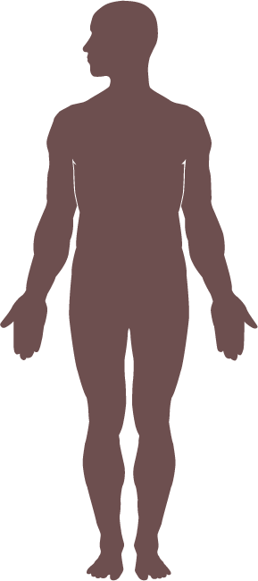
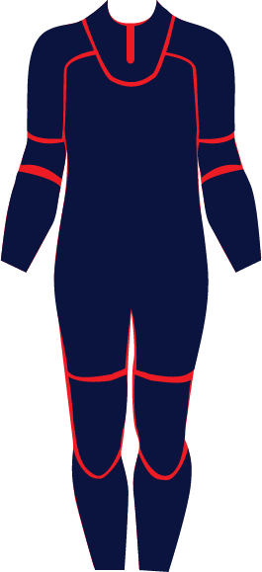
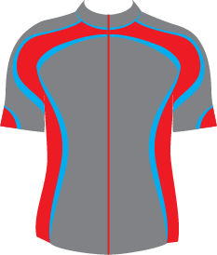
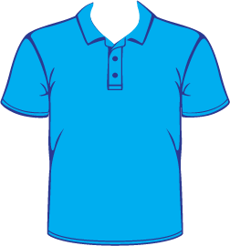
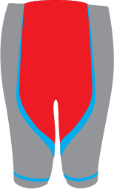
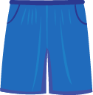
Fiche 1
Vêtements
2
Choisir le casque et les vêtements, les coller sur le cycliste.
1
Découper le cycliste.
Casque
A
B
C
Vêtements

Shorts et polo amples
A
Shorts et haut près du corps
B
Combinaison près du corps en lycra
C

Slide 13
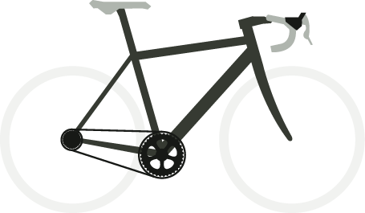



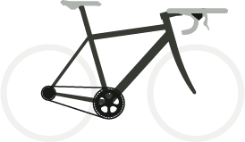


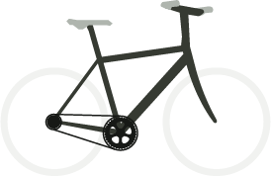

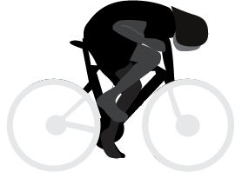
Fiche 2
Cadre du vélo
Choisir un cadre et le découper.
Utiliser les postures des cyclistes pour choisir celle qui réduira le plus la traînée
A
Avec des poignées
côté
avant
La position du cycliste avec ce cadre
B
Avec des prolonga-teurs
Position repliée
C

Slide 14






Fiche 3
Roues
Choisir des pneus et des jantes. Les découper.
Coller les jantes sur les pneux, et les coller sur le vélo.
Jantes
Pneus
A
Beaucoup de rayons
A
Pneux fins avec des crampons
B
B
Pneux fins et lisses, pas de crampons
Trois rayons
C
Aucun rayon (roues lenticulaires)
Pneus épais et lourds avec des crampons marqués
C
Les rayons peuvent causer des turbulences lorsque le vent les traverse
Les crampons améliorent l’adhérence au sol

Slide 15

Promouvoir le dialogue et la réflexion

Slide 16












Aider les nouvelles générations à s’impliquer dans les enjeux des sciences
TRACES
Pour plus d’informations, visitez engagingscience.eu/fr

